Slide 1
тетрис

Slide 2
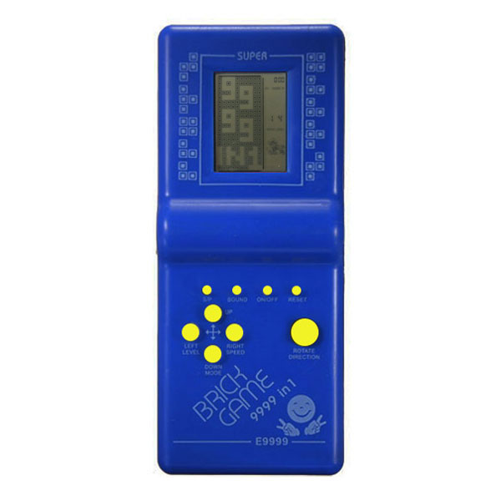
Денди
Родители мне часто рассказывали про игры из их детства. И самая известная из них «тетрис».

Slide 3
Об игре
Управление ведется на стрелки. Стрелка вверх – развернуть фигуру, стрелка вниз – ускорение падения, стрелки влево и вправо передвижение фигуры. Выйти из игры нужно нажать «Esc».

Slide 4
Что использовалось
В данном проекте я использовал такие библиотеки из python как pygame и os. Так же я использовал pygame.mixer для создания в игре музыки.

Slide 5
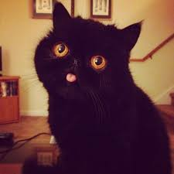
Котик ибо я не знаю что добавить

